Slide 1
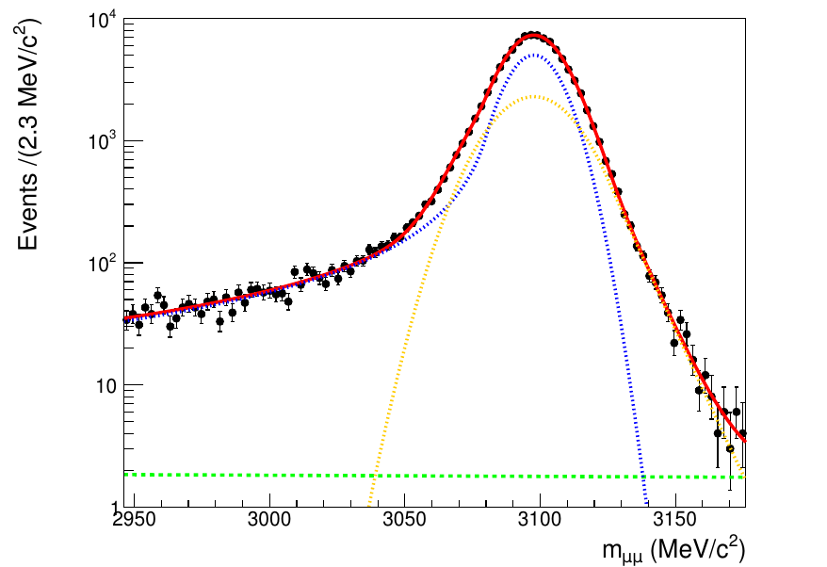
Gesamtmodell
CB2
CB1
Untergrund

